Slide 1
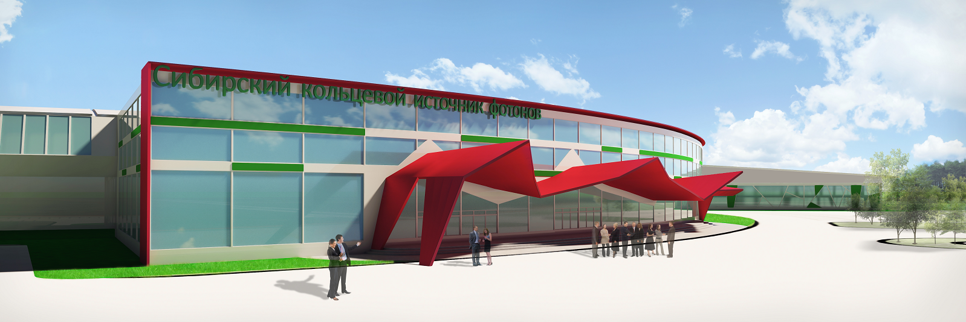

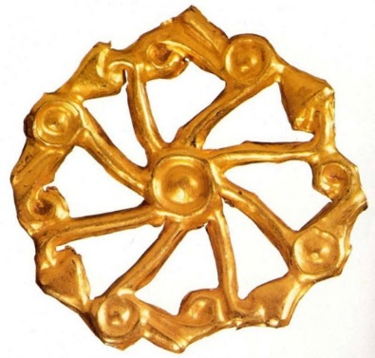
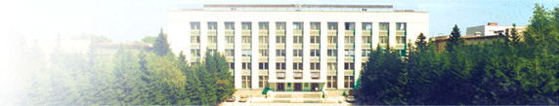
Академгородок 2.0: Проект источника синхротронного излучения для ННЦ
Обзор проекта
К.В. Золотарев, ИЯФ СО РАН
Институт автоматики и электрометрии СО РАН Институт систем информатики СО РАН им. А. П. Ершова
Межинститутский семинар "Инжиниринг современных информационных систем“
1 февраля 2019

Slide 2
Authors
A.M. Batrakov, E.A. Bekhtenev, D.E. Berkaev, M.F. Blinov, I.N. Churkin, S.M. Gurov, D.S. Gurov, S.E. Karnaev,
V.V. Kolmogorov, I.A. Koop, A.A. Krasnov, G.N. Kulipanov,
A.E. Levichev, E.B. Levichev, P.V. Logatchov, N.A. Mezentsev,
A.V. Pavlenko, P.A. Piminov, Ya.V. Rakshun, I.K. Sedlyarov, A.M. Semenov, S.V. Shiyankov, V.A. Shkaruba, S.V. Sinyatkin, A.A. Starostenko, A.G. Steshov, A.G. Tribendis, A.V. Utkin, N.A. Vinokurov, V.N. Volkov, A.N. Zhuravlev, K.V. Zolotarev, A.V. Zorin, G. Baranov, A. Bogomyagkov, K. Kariukina,
Yu. Pupkov

Slide 3

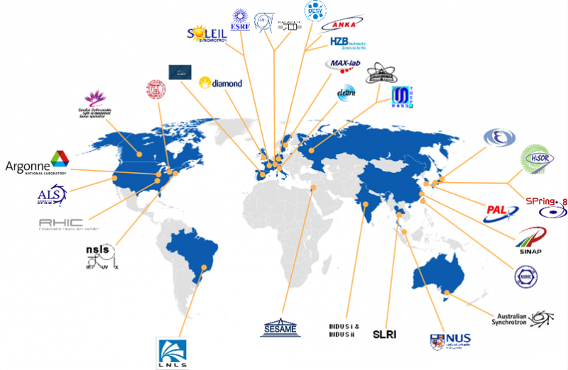

Популярность методик с использованием СИ в мире
Уникальные свойства СИ привели к созданию множества исследовательских методик во всех научных направлениях.
Популярность и востребованность таких исследований является причиной создания большого числа исследовательских центров на базе специализированных источников СИ.
Более 50 источников СИ в мире действующих или уже строящихся
Основные страны, владеющие центрами СИ:
Япония - более 15 источников СИ
США - около 10
Германия – 6
Центры СИ имеют такие страны как: Австралия, Бразилия, Канада, Китай,Тайвань, Индия, Италия, Англия, Сингапур, Швеция, Швейцария, Таиланд и Иордания
Общее количество пользователей превышает 30000 человек
Общее количество Нобелевских премий за работы по физике, химии и биологии выполненные с использованием СИ – около 20.
http://www.lightsources.org/

Slide 4
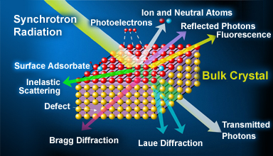
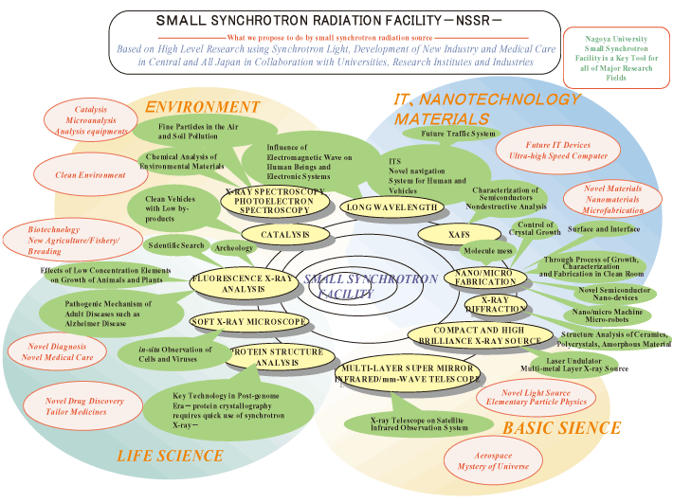
Применения СИ

Slide 5

Источники СИ в мире и в России
http://www.lightsources.org/
Проблемы
В Росии существует только два центра СИ, что недостаточно для эффективного применения современных исследовательских методов и технологий с использованием СИ
Российские источники не соответствуют современным требованиям
Ввиду большой протяженности территории в России необходимо создание нескольких центров СИ

Slide 6
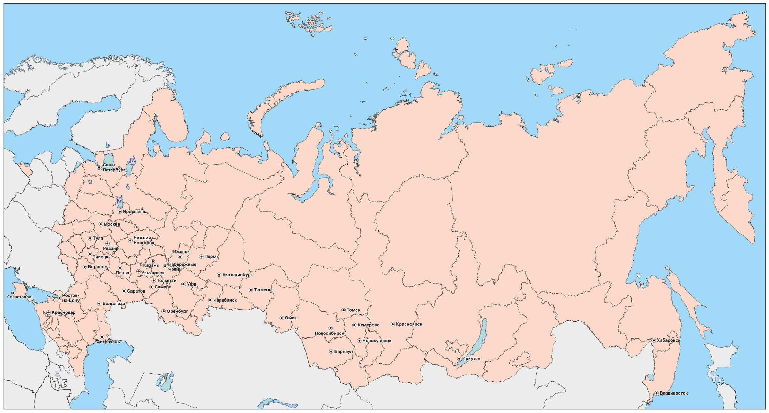
Источник СИ в Новосибирске
Удобное географическое положение
Уникальное научное окружение, большой междисциплинарный научный центр
Широкопрофильное университетское окружение
Развитая пользовательское сообщество в ЦКП «Сибирский центр синхротронного и терагерцового излучения»
Потенциальные и реальные пользователи ИСИ
Институты и научные организации Сибирского региона ГИН СО РАН, ИВЭП СО РАН, ИГАБМ СО РАН, ИГМ СО РАН, ИГХ СО РАН, ИГД СО РАН, ИЗК СО РАН, ИМКЭС СО РАН, ИНГГ СО РАН, ИПРЭК СО РАН, ИПНГ СО РАН, ИУ ФИЦ УУХ СО РАН, ЛИН СО РАН, ФИЦ УУХ СО РАН, НИИ КПССЗ, НИИЭКМ, СО медицинских наук, Томский НИМЦ, ИАЭТ СО РАН, МТЦ СО РАН, ИК СО РАН, ИНХ СО РАН, ИППУ СО РАН, ИУХМ ФИЦ УУХ СО РАН, ИХН СО РАН, ИХТТМ СО РАН, ИХКГ СО РАН, НИОХ СО РАН, ИАиЭ СО РАН, ИОА СО РАН, ИСЭ СО РАН, ИФ СО РАН, ИФП СО РАН, ИФМ СО РАН, ИЯФ СО РАН, ИЛ СО РАН, ИПА СО РАН, ИСиЭЖ СО РАН, ИХБФМ СО РАН, СИФИБР СО РАН, ФИЦ ИЦиГ СО РАН, ЦСБС СО РАН, ИГиЛ СО РАН, ИТПМ СО РАН, ИТ СО РАН, ИФПМ СО РАН, ФИЦ КНЦ СО РАН
Университеты Сибирского региона НГУ, НГТУ, ТГУ, ТПУ, АГУ, КФГУ и др.

Slide 7
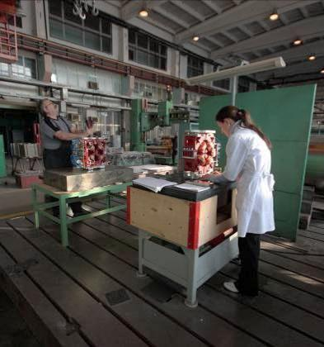
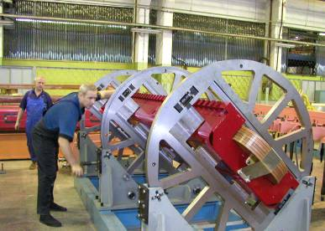
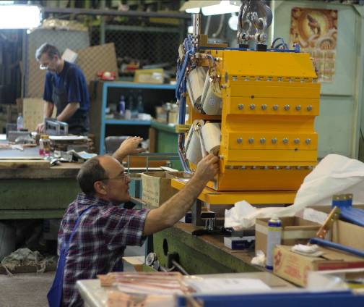
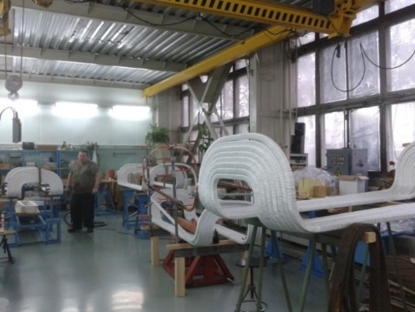
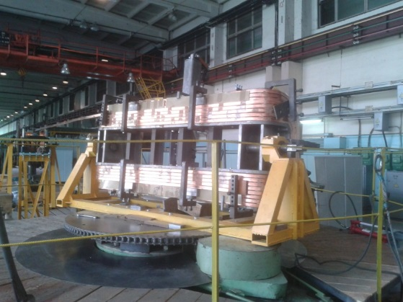
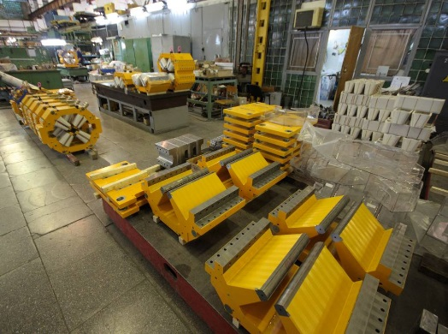
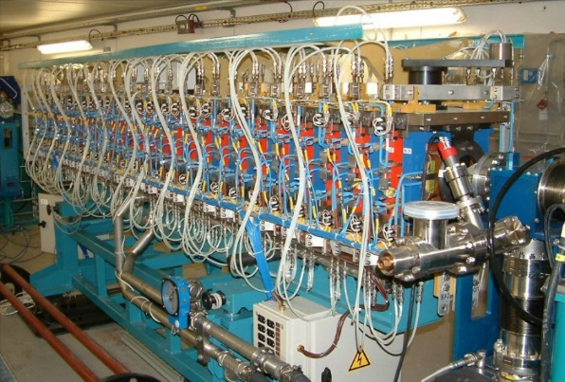
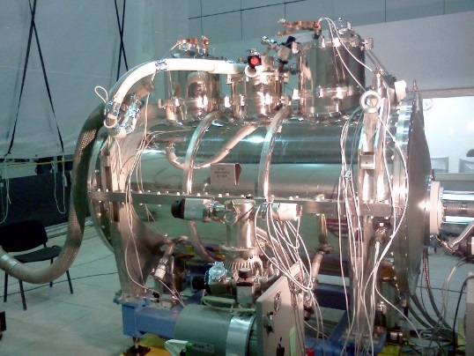
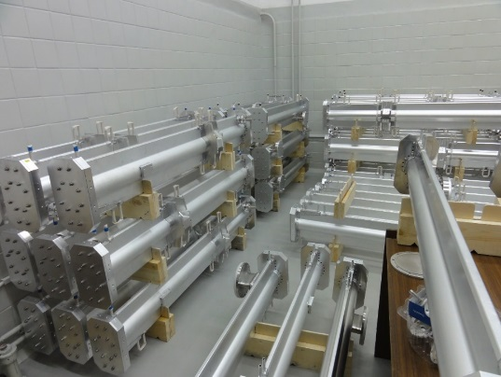
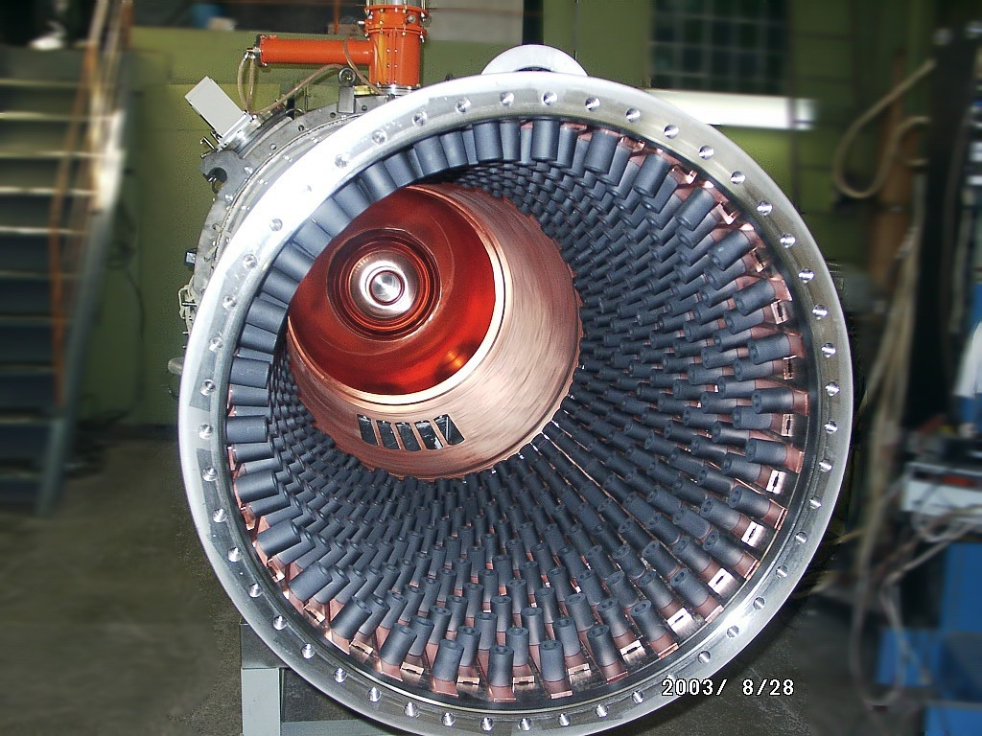
ОПЫТ ИЯФ Производство ускорительных элементов и систем
ИЯФ СО РАН
Технологии производства, большой опыт создания укорительных элементов:
Элементы магнитной системы (дипольные магниты, квадрупольные и секступольные линзы и др.)
Устройства для генерации СИ (вигглеры и ондуляторы включая сверхпроводящие)
Вакуумные и криогенные системы
ВЧ генераторы, волноводы и резонаторы
Электронные системы для диагностики и управления
Опыт разработки, создания и запуска больших ускорительных систем и комплексов

Slide 8
Единая национальная стратегия создания сети источников СИ
СКИФ (3 ГэВ, 480 м)
USSR-4 (Курчатовский институт, 6 ГэВ, 1.3 – 1.5 км)
Дальневосточный источник фотонов (Владивосток, остров Русский, ДВФУ) (источник мягкого рентгеновского излучения (1.5 ГэВ, 200 м) или ???)
Разработка оптимальной и маcштабируемой магнитной структуры (ячейки)
Унификация основных магнитных элементов (квадрупольных и секступольных линз, корректоров)
Единый подход для конструирования и производства отличающихся элементов (дипольные магниты, дипольные вакуумные камеры, гирдеры)
Единообразие ключевых систем (ВЧ, система питания, диагностика и управление, вакуумная система, устройства генерации СИ, каналы вывода СИ и др.)
Отработка ключевых технологий проектирования и производства на изделиях для новосибирского источника СИ, прототипирование ключевых элементов
Формирование совместной команды разработчиков из ИЯФ и Курчатовского института
СКИФ может быть пилотным проектом для отработки критических технологий при реализации других проектов

Slide 9
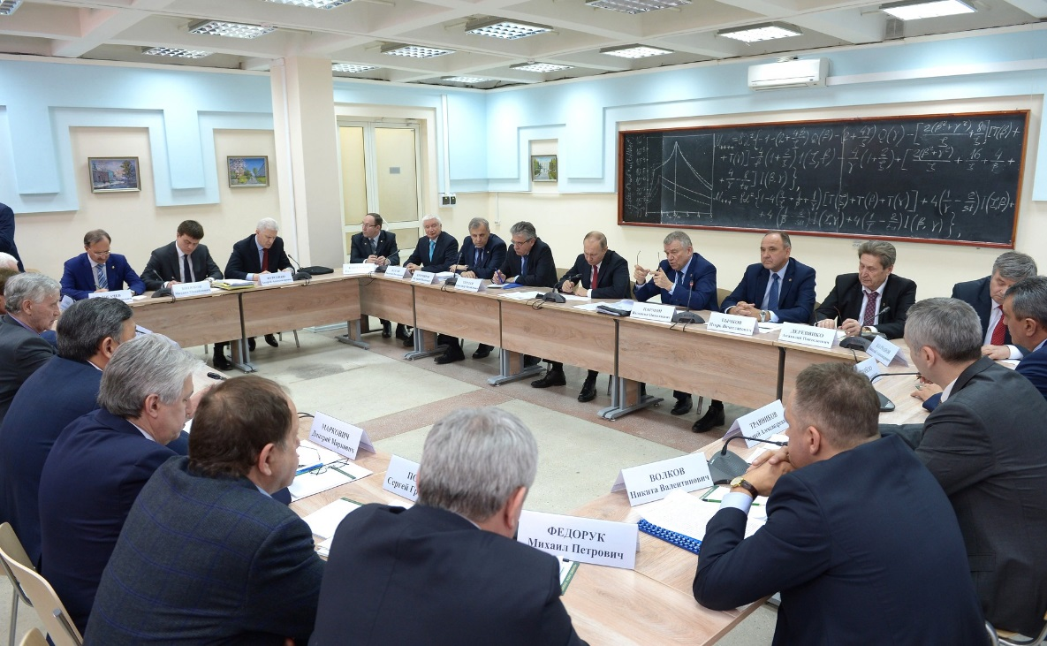
Президентский совет по науке и образованию, ИЯФ СО РАН, Новосибирск, 8.02.2018
Поручения президента по результатам Президентского совета по науке и образованию и встречи с представителями СО РАН от 18.04.2018
Президенский указ о национальныз целях и стратегических задачах Российской федерации до 2024 г.
№ 204 от 7.05.2018

Slide 10
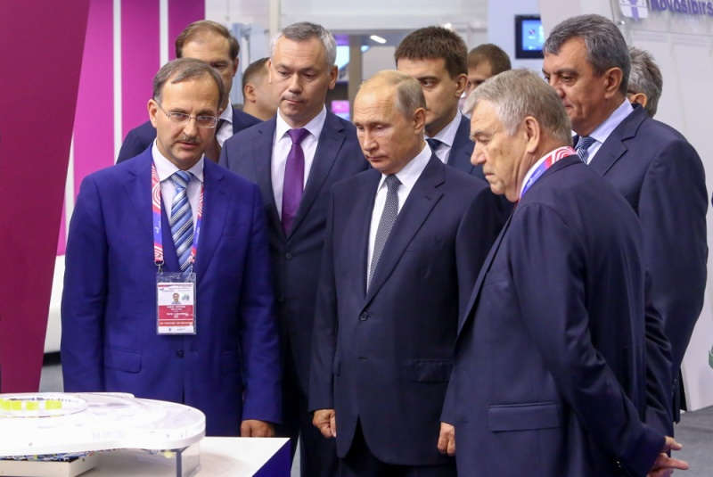
Форум ТЕХНОПРОМ, Новосибирск, 28.08.2018
Notes:
Указ Президента Российской Федерации от 01.12.2016 № 642 "О Стратегии научно-технологического развития Российской Федерации" (п. 21. п. 30 г. п.32. п. 39 б. п. 45).
Поручение Президента Российской Федерации В.В. Путина от 18 апреля 2018 года п. 1б. и п. 4.
Указ Президента Российской Федерации от 07.05.2018 № 204 "О национальных целях и стратегических задачах развития Российской Федерации на период до 2024 года".

Slide 11
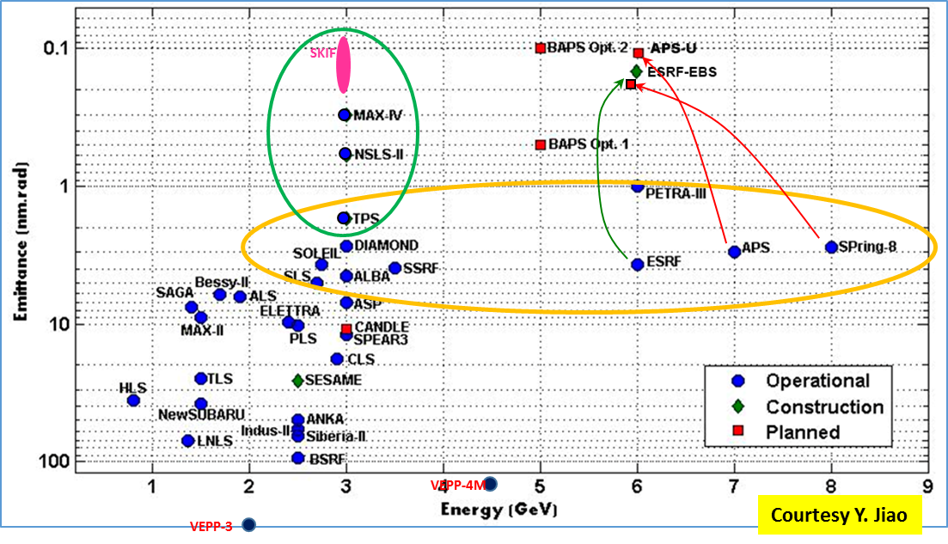
Light sources (energy-emittance plot)

Slide 12
Эмиттанс пучка
x'
x
x'
x
x'
x
x'
x
x'
x
x'
x

Slide 13
Равновесный эмиттанс электронных пучков
ΔP
Равновесный эмиттанс электронных пучков определяется как результат квантовой раскачки бетатронных колебаний связанных с дискретным и случайным характером излучения отдельных фотонов и затуханием колебаний за счет радиационного трения.

Slide 14




Фотонный эмиттанс
x'
x'
$$\sqrt{\frac{1}{γ^{2}}+\frac{λ}{L}}$$
$$\sqrt{λL}$$
x
x
$$2\sqrt{λL}$$
x'
x'
$$2\sqrt{\frac{1}{γ^{2}}+\frac{λ}{L}}$$
x
x

Slide 15
Яркость источников СИ
=>
B
εeff
λ
100 пкм
ε
100 пкм
ε

Slide 16
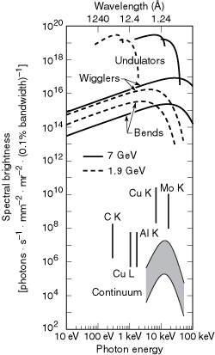

Яркость источников СИ
$$ε_{c}\left[keV\right]=0.665 E^{2}\left[GeV\right]B[T]$$

Slide 17
Light sources (energy-emittance plot)

Slide 18
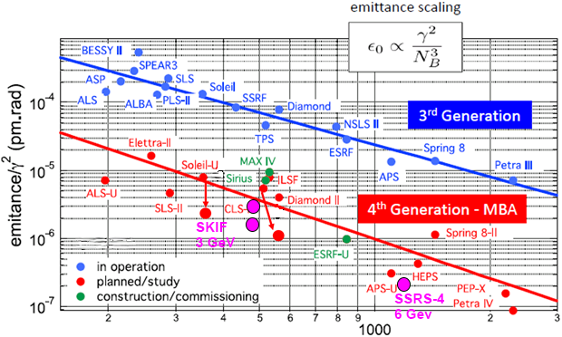
Light sources (emittance-circumference plot)

Slide 19
Масштабы машин и спектры СИ
USSR-4
ESRF-EBS
SKIF
Booster
100 m
Booster for USSR-4

Slide 20
General layout of the SKIF Light Source
Linac 200 MeV
Energy | 3 GeV
Beam current | Up 400 mA (1.5 mA in every bunch)
Lattice | Hybrid mulibend achromat (7 bends in cell)
Symmetry | 16 - 18 cells
Emittance | < 200 pkm rad (without ID)
Injection type | Top up
Circumference | ~ 470 m
ID | 15 wigglers or ondulators
RF | 180 MHz + 540 MHz
Booster.
1 Hz. 0.2-3 GeV
Main Ring. E=3 GeV.
I_{e}=400 mA. П=465 m.
ε_{x}=200 pkm∙rad
100 m

Slide 21
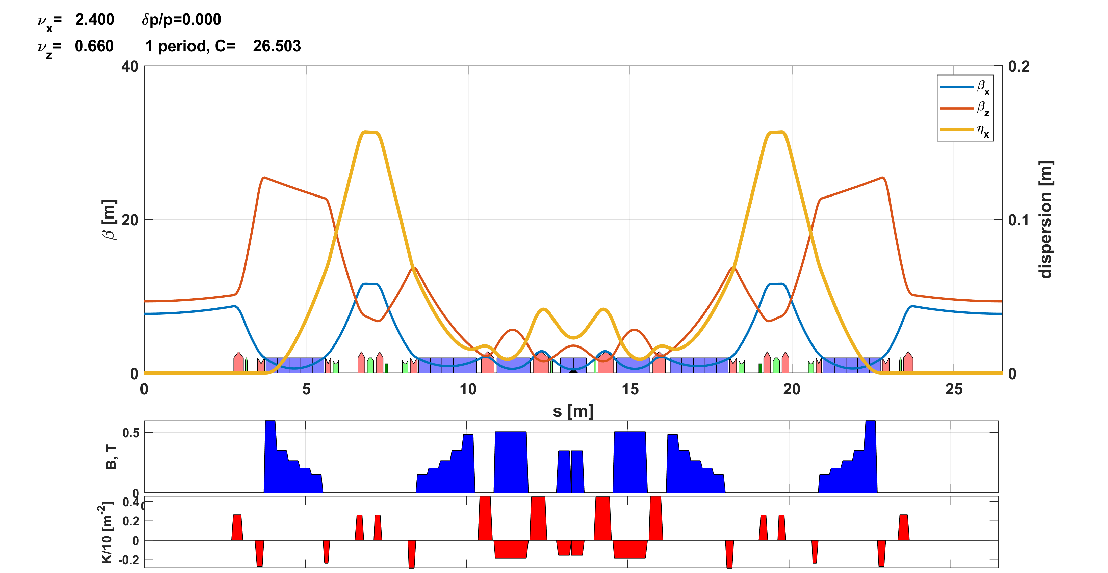
Магнитная структура СКИФ (консервативный вариант)
S_{y}
S_{x}
S_{y}
S_{y}
S_{x}
S_{y}
-I_{x,y}
-I_{x,y}
-I_{x,y}
Based on ESRF-EBS lattice by P.Raimondi

Slide 22
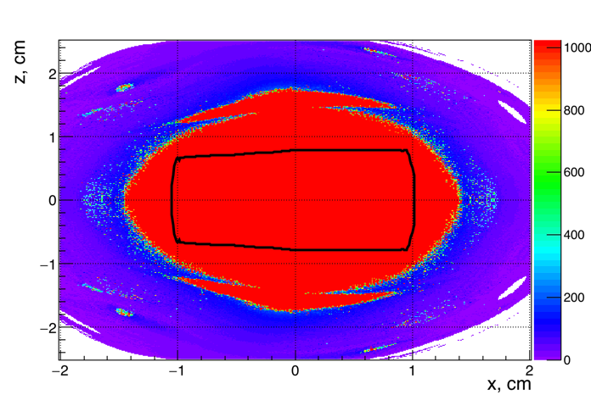
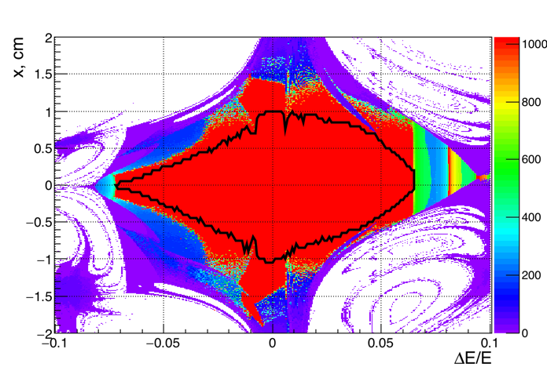
Динамическая апертура и энергетический акцептанс

Slide 23
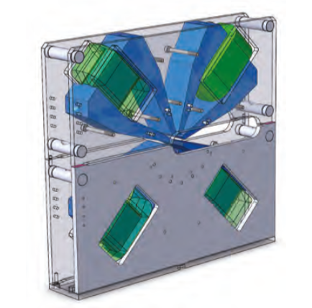
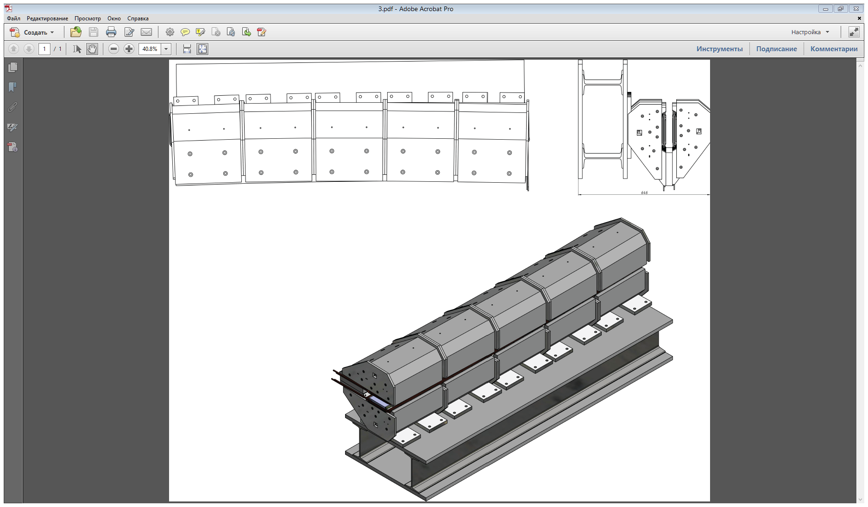
Magnetic elements of the main ring
Octupoles
Elements | Number Families | Main parameters
Longitudinal variation magnets | 72 2 | L=1.56 m B_{max}=0.55 T
Dipole-quadrupole | 54 2 | L=1.03 m G=18 Tл/m B=0.5 Tл
Long quadrupoles | 72 2 | L=0.484 m G=44.65 Tл/m
Short quadrupoles | 180 5 | L=0.212 m G=22 T/m
Sextupoles | 169 4 | L=0.083 m G₂=890 T/m²
Octupoles | 36 1 | L=0.05 m G₃=40000 T/m³
Correctors | 96 | L=0.1 m B_{max}=0.1 Tл
Longitudinal variation magnets
Long quadrupoles

Slide 24
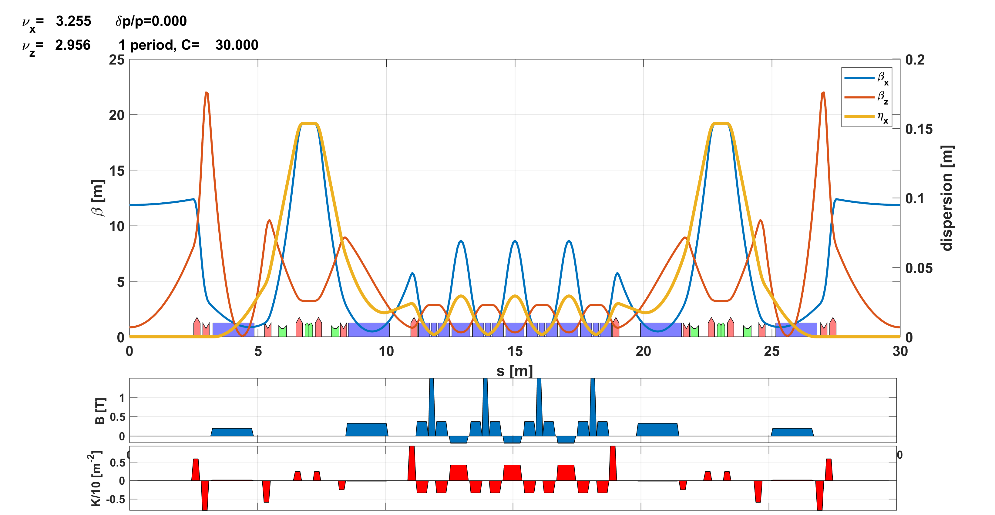
Магнитная структура СКИФ (низкоэмиттансный вариант)
S_{x}
S_{x}
-I_{x,y}
S_{y}
S_{y}
S_{y}
S_{y}
-I_{x,y}
-I_{x,y}
AntiBends
Sandwich magnets

Slide 25
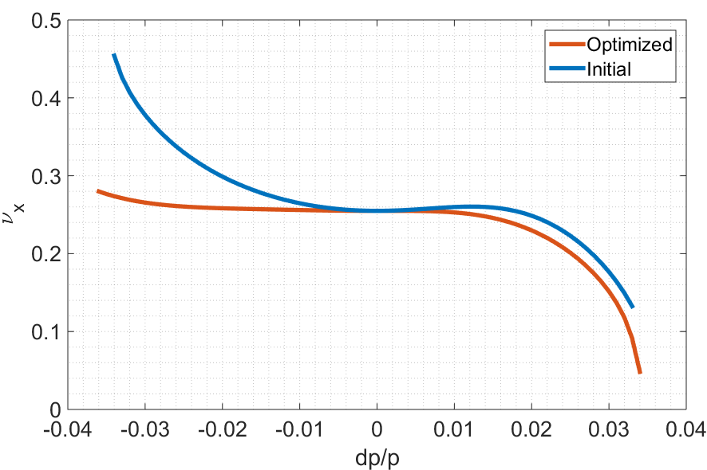
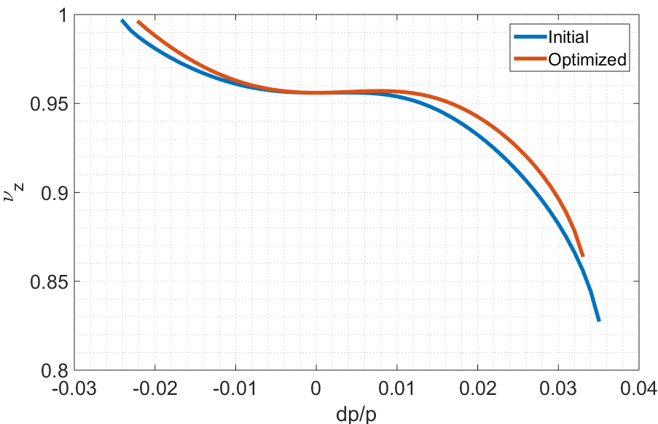
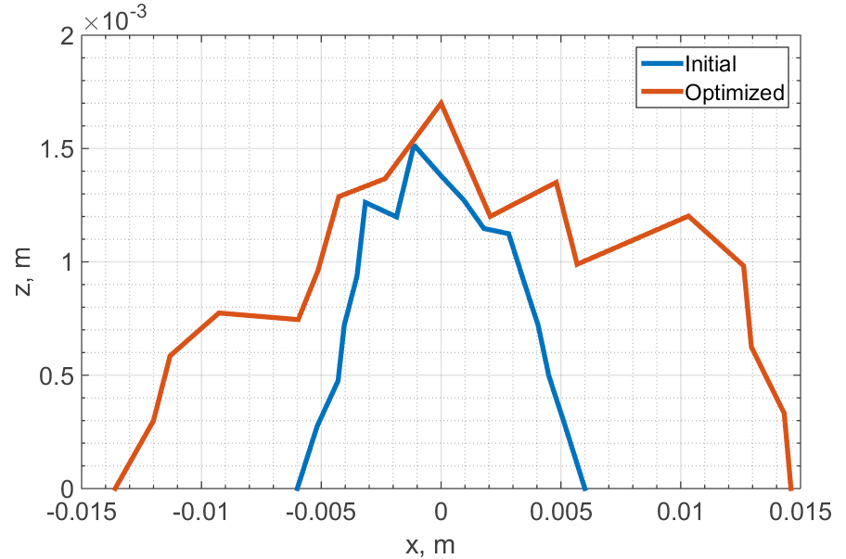
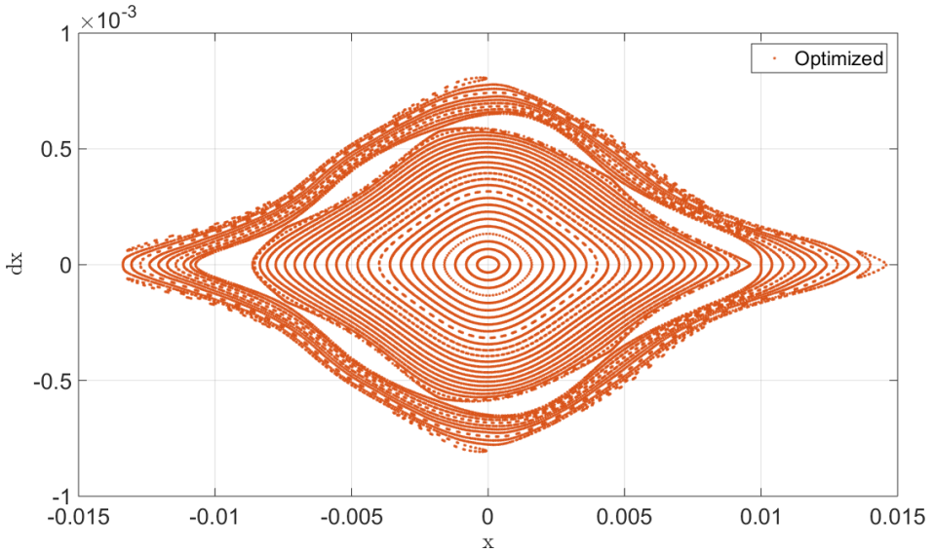
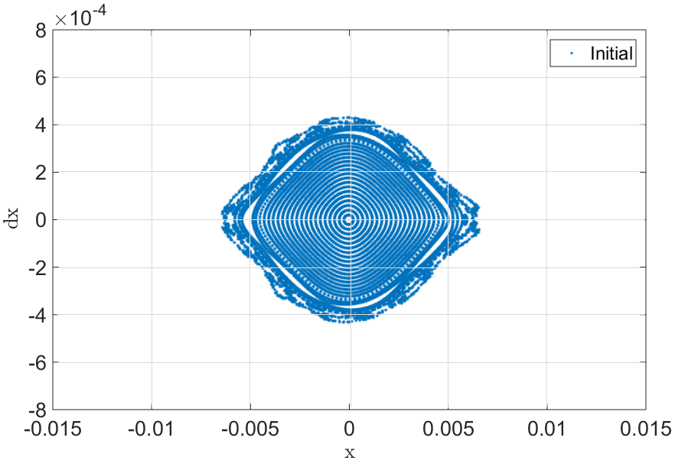
Динамическая аппертура
Энергетический акцептанс
β_{y} = 1 m
β_{x} = 12 m
±6 mm
≈ ±14 mm
Параметры SKIF LE
Энергия пучка | 3 ГэВ
Периметр | 477 м
Эмиттанс (горизонтальный) | 55 пм
Коэф. уплотнения орбит | 1.3*10^-3
Qx/Qy, одной ячейки | 3.27/2.884
Пустой промежуток в одной ячейке | 5 м
Декременты (х, s) | 1.53/1.47

Slide 26
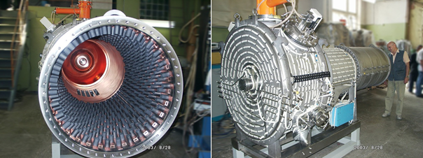
ВЧ система 180 МГц
Parameter |  | Value | Unit
Energy | Е | 3 | GeV
Project/maximal current | I_{b} | 400/400 | mA
Energy losses in the arcs | U_{dipole} | 0.3 | MeV
Energy losses in the IDs | U_{ID} | 0.623 | MeV
Total losses | U_{max} | 0.923 | MeV
Compaction factor | α | 4.37E-4
Frequency | f_{rf} | 180 | MHz
RF factor | h | 550
Project/maximal RF voltage | V_{rf} | 2.0/2.0 | MV
Synchrotron frequency (for V_{rf max}) | f_{S} | 2.323 | кГц
High order mode control |  | Strong suppression of the HOM
Number of cavities | N_{cav} | 4
180 MHz
Two pairs of cavities with HOM
suppressor load for every pair.

Slide 27
Бустерный синхротрон на полную энергию
NSLS-II Booster

Slide 28
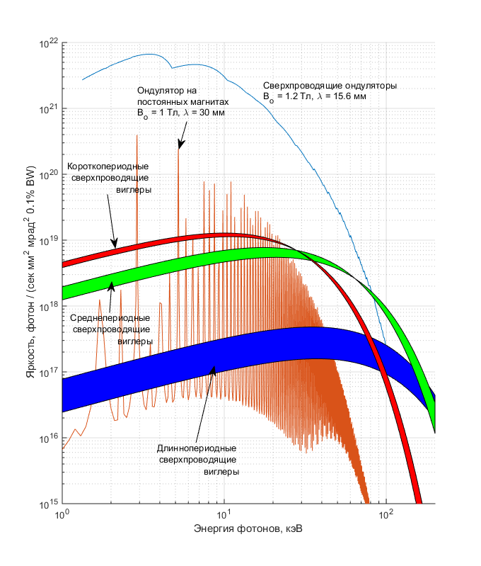
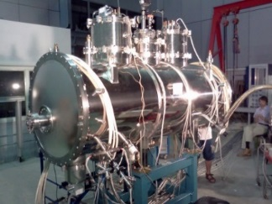
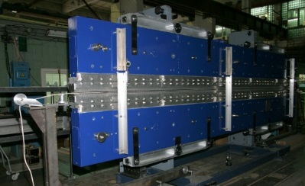
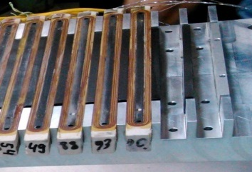
Устройства генерации излучения
Type | Field. T | Period. mm | Number of the periods | Features
Long period wigglers | 7.5 – 7.0 | 200 – 140 | 15 – 20 | Continuous spectra
Middle period wigglers | 4.2 – 3.5 | 60 – 48 | 50 – 60 | Continuous spectra
Short period wigglers | 2.2 – 2.0 | 34 – 30 | 80 – 100 | Continuous spectra
Superconducting undulators | 1.2 | 15.6 | 200 | Discrete spectra
Permanent magnet undulators | 1 | 30 | 100 | Mechanical control of the spectra
Invacuum undulators | 1.5 | 20 | 150 | Small magnetic gap
Apple-II undulators | 0.8 | 30 | 100 | Switchable polarization
Neutral poles
Active pole
Superconducting 72-poes wiggler 3Т for ANKA (Kalsruhe)
Prototype undulator for XFEL. 2014
Ribs of frame
Prototype superconductiong undulator (15.6 mm. 1.2 T)
Aluminum alloy frame

Slide 29
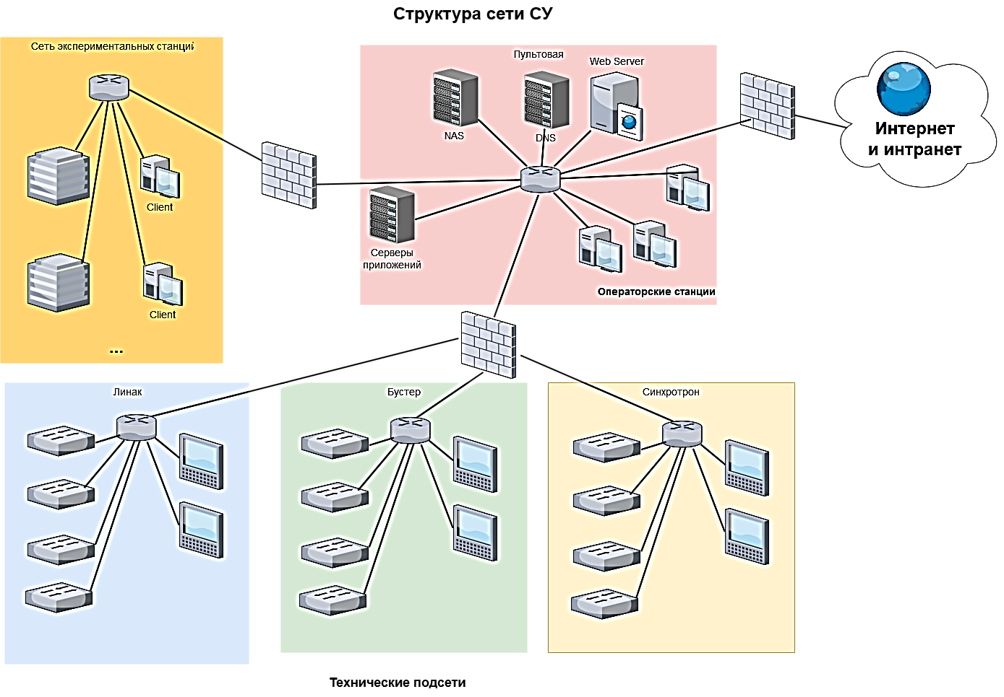
Система управления

Slide 30
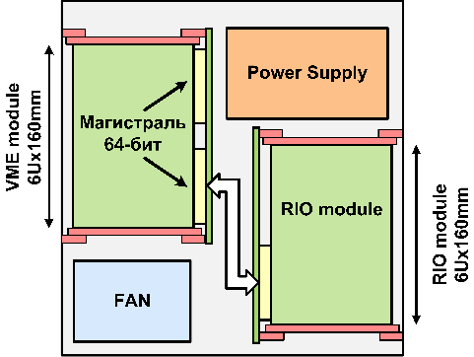
Аппаратные средства и программные платформы
Аппаратные средства
Модульная платформа VME64 BINP
Мультифункциональные контроллеры
Управление ИП (включая импульсные)
Синхронизация
Системы коррекции орбиты
Территориально распределённые устройства с низким трафиком (CAN-bus)
Прецизионные ИП
Системы вакуумного контроля
Системы контроля температуры
Дозиметрический контроль
Специализированные контроллеры (FPGA)
Быстрые измерения орбиты и обратной связи
Пооборотный контроль пучков
Системы управления ВЧ станциями
Программируемые логические контроллеры (PLC) для управления технологическими подсистемами комплекса
вакуумная;
температурного контроля;
водяного охлаждения;
блокировок;
безопасности персонала
Программные платформы
Tango или EPICS ?????? (ускорительный комплекс)
Sardana/Taurus и/или LV/LW от NI (пользовательские станции)

Slide 31
Выбор места строительства

Slide 32
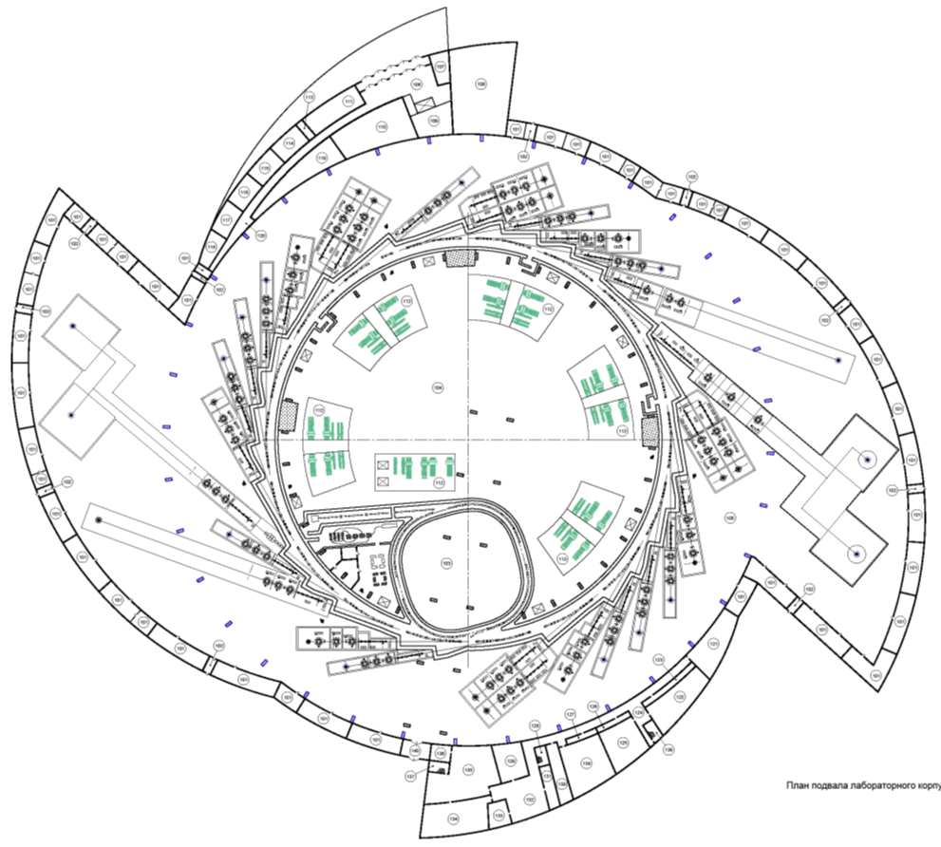
Здание центра, эскизный проект
Beamline 1-1
Land area | 12 Ha
Construction area | 40 000 m²
Area of the building compartments | 68 000 m²
Water consumption (cold/hot) | 40 / 7 m³
Heat consumption | 7.5 Gkal/hour
Electrical power | 20 000 kVA
Stuff | 300 peoples
Beamline 1-6
Beamline 1-5
Beamline 1-4
Beamline 1-3
Beamline 1-2
345 м

Slide 33

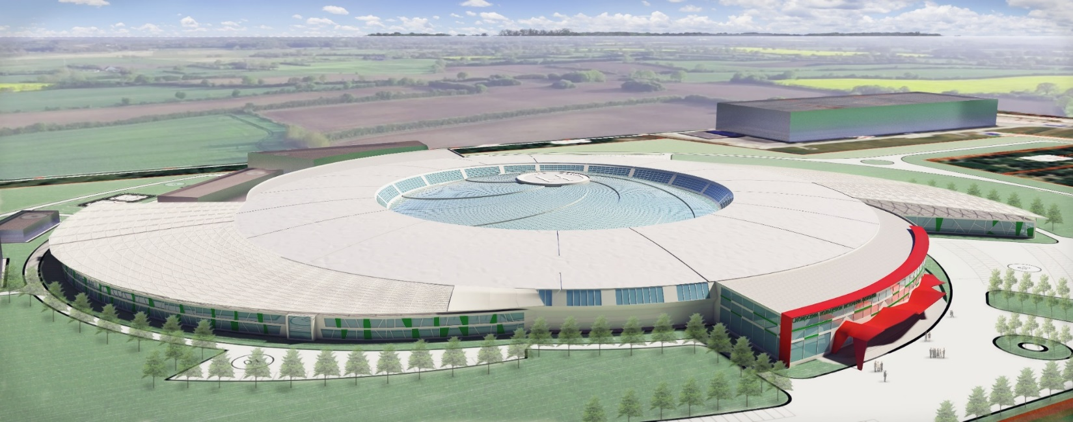

Slide 34
Phase-1 beamlines
Nanofocus beamline. scanning μXRF (V.S. Sobolev Institute of Geology and Mineralogy );
Structural diagnostic beamline (Institute of Solid State Chemistry and Mechanochemistry);
Fast dynamic processes beamline (Lavrentyev Institute of Hydrodynamics);
XAFS-spectroscopy and MCD beamline (Boreskov Institute of Catalysis);
Phase contrast imaging and microtomography beamline (Budker Institute of Nuclear Physisc);
Soft X-ray spectroscopy and reflectometry beamline (Nikolaev Institute of Inorganic Chemistry).

Slide 35
Stages and funding (bln. Rub. In the prices of 2017)
Subsequent operation for up to 30 years.
Stages | 18 | 19 | 20 | 21 | 22 | 23 | 24 | - | 33 | 34
CDR
TDR |  | 1.0 | 2.2
Building construction |  |  | 0.3 | 4.1 | 5.1 | 2.5
Accelerator |  |  | 0.3 | 4.4 | 5.0 | 3.3
Beamlines |  |  | 0.6 | 2.0 | 2.5 | 2.5 | 1.0 | 1.0 | 1.0 | 1.0
Maintenance |  |  |  |  |  | 1.0 | 1.7 | 1.7 | 1.7 | 1.7
Starting in 2024. developing beamlines of Stage 2
2034 - reaching the design capacity.

